Slide 1
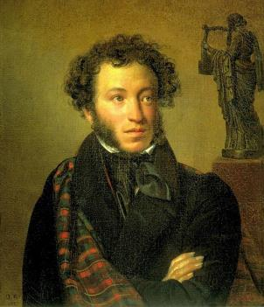
Педагог Приходько Инна Валерьевна ГБОУДОД ДДТ “Ораниенбаум”
Презентация , посвященная
Творчеству А.С. Пушкина

Slide 2
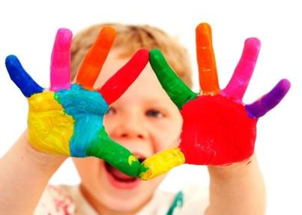
ПРЕЗЕНТАЦИЯ, ПОСВЯЩЕНА СКАЗКАМ ПУШКИНА
3. Цель презентации:
Содействовать развитию творческих способностей детей.
Повышение интереса к русской литературе
Пропаганда детского творчества, поощрение талантливых детей

Slide 3
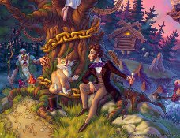

Slide 6
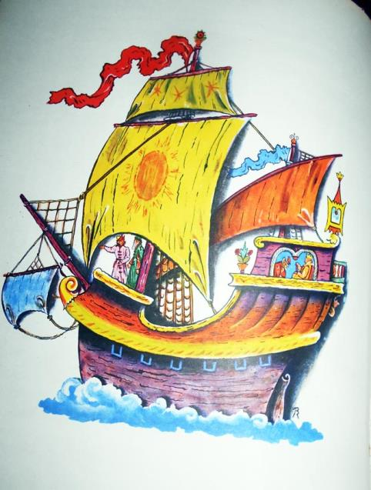

Slide 7
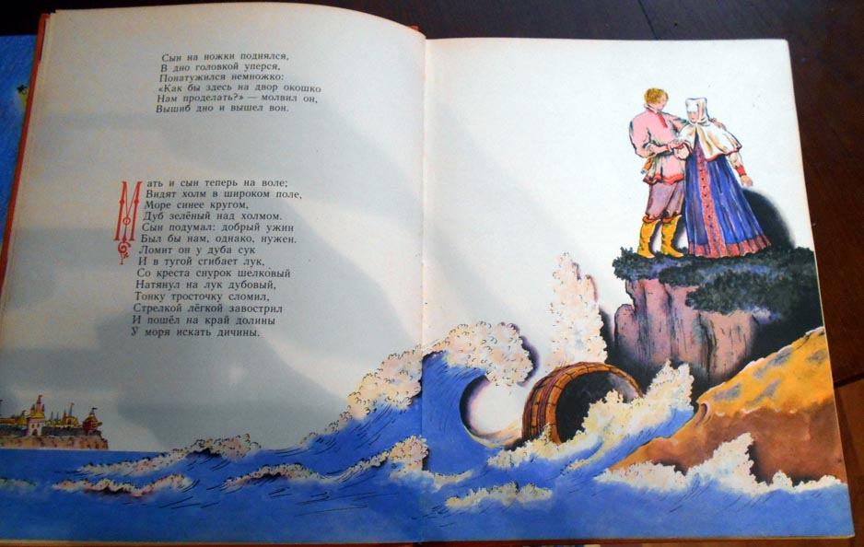

Slide 8
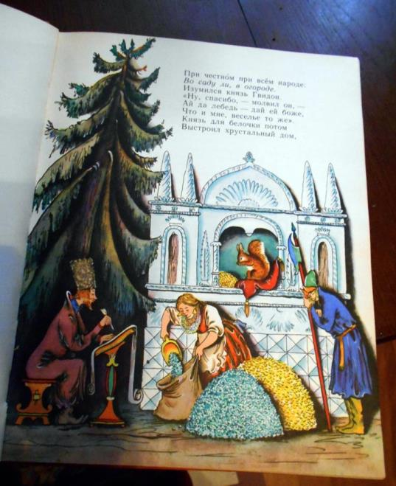

Slide 9
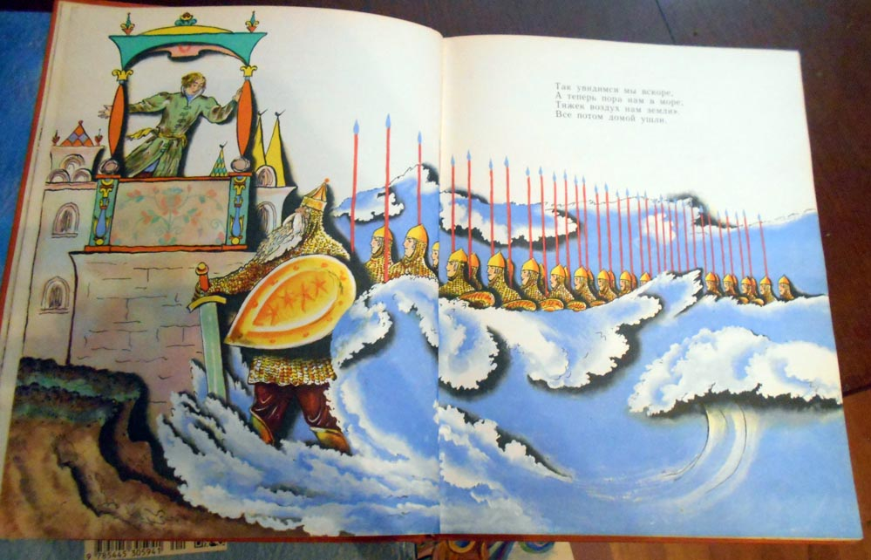

Slide 10
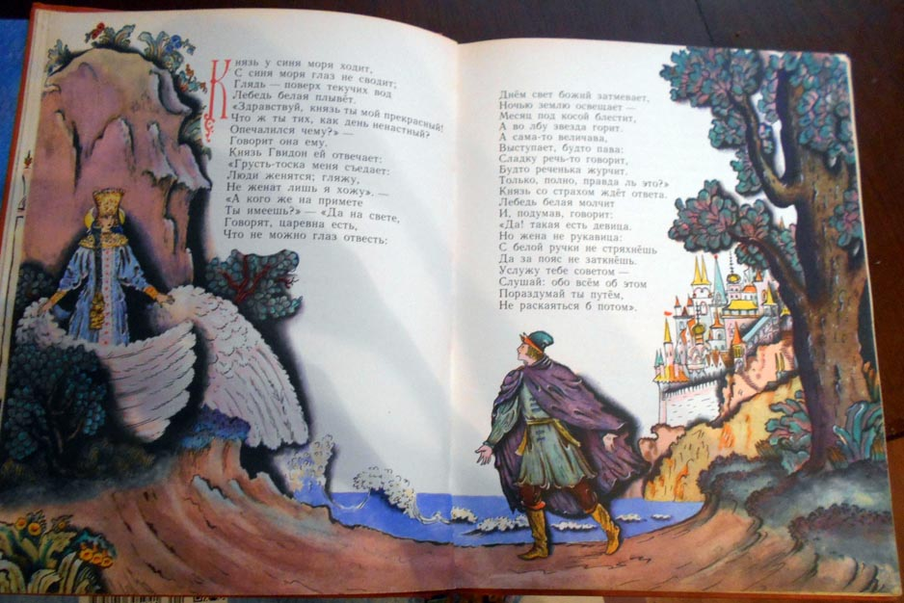

Slide 11
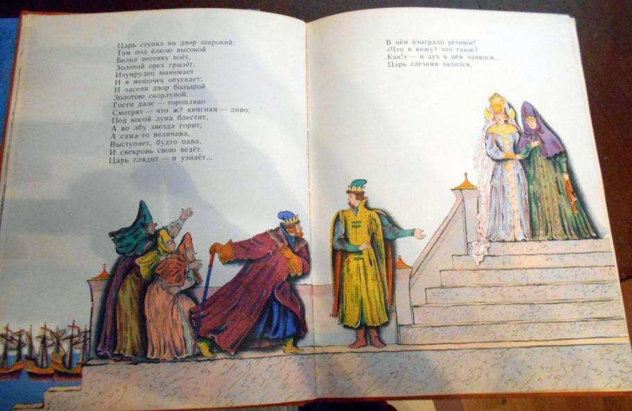

Slide 13
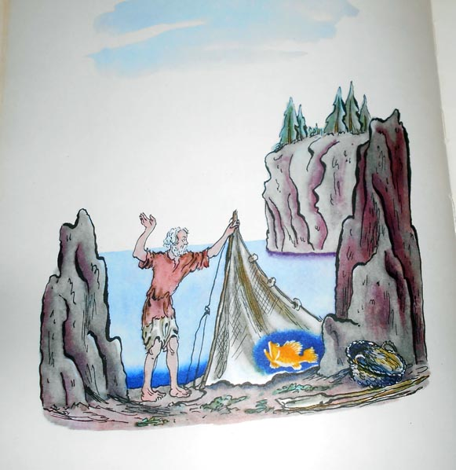

Slide 14
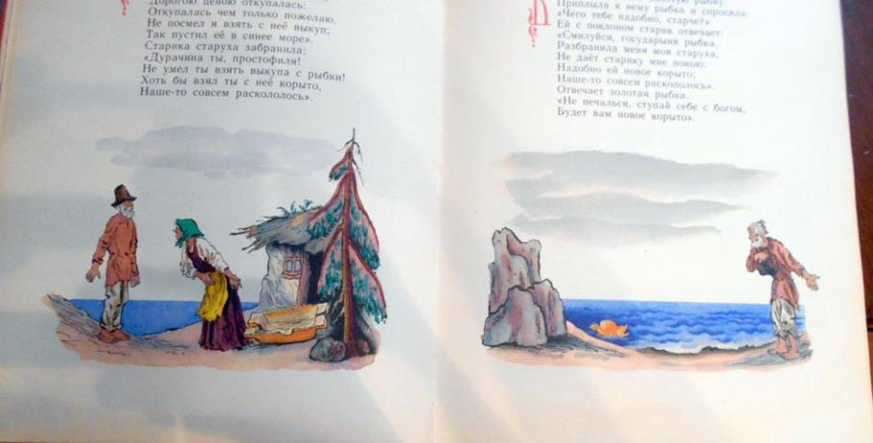

Slide 15
